Slide 1
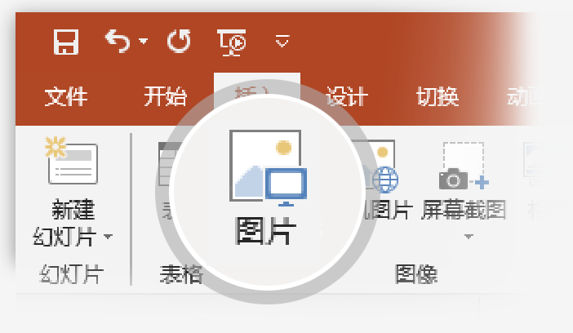
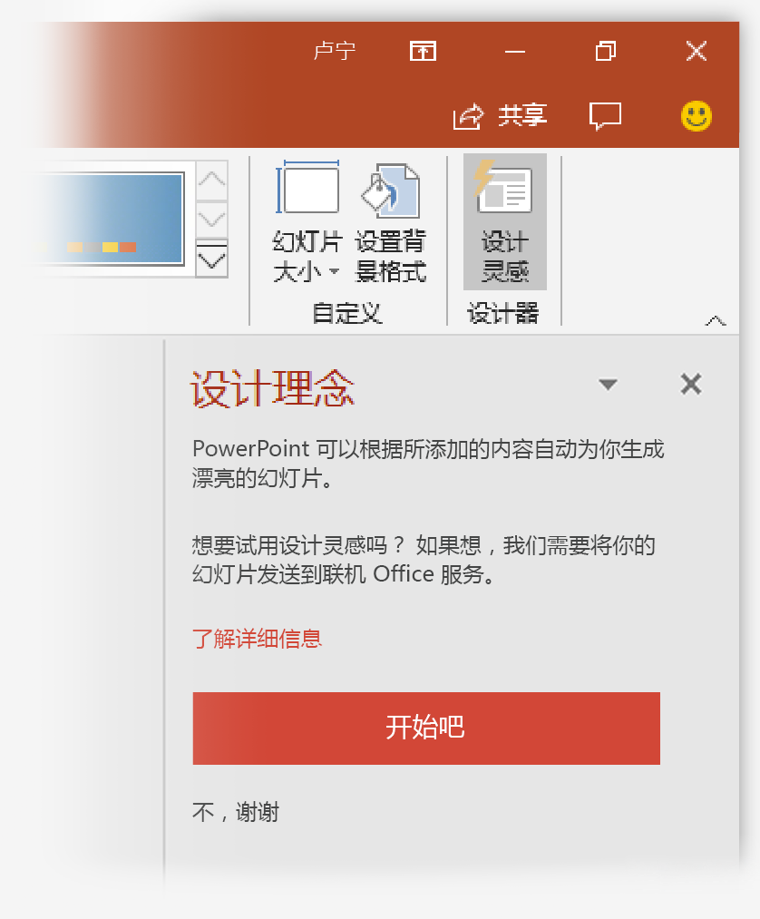
如何使用 PowerPoint 设计器
工作方式如下：
1
转到“文件”>“新建”>“空白演示文稿”，新建一个演示文稿。
2
在第一张幻灯片中添加一张图片：转到“插入”>“图片”或“插入”>“联机图片”，然后选择图片。 提示：添加图片时需要处于联机状态。
3
PowerPoint 询问是否获取设计灵感时，选择“开始吧”。
4
从“设计理念”任务窗格中选择喜欢的设计。

